Slide 1
Звіт міського голови Веліни Заяць за 2019 рік

Slide 2
ОРГАНІЗАЦІЙНА РОБОТА
Сесії міської ради
16
сесій
701
рішення
фінансово-бюджетна сфера
соціальна сфера
орендні відносини
приватизація майна
земельні питання
міські програми

Slide 3
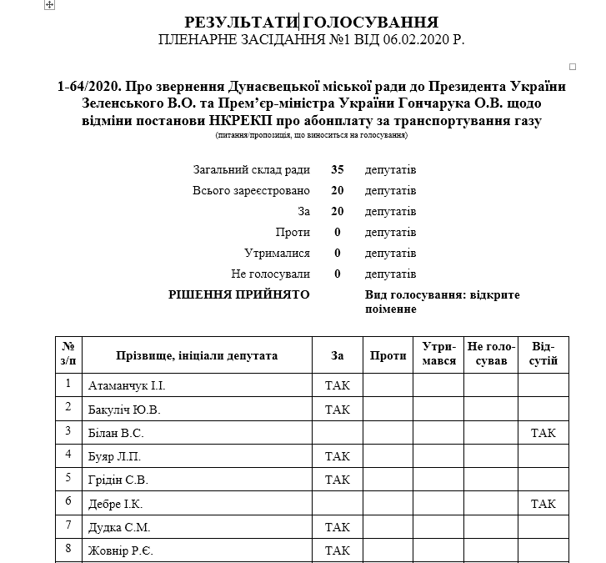

Slide 4
Організовано та проведено
14 громадських обговорень
Проведено 21 спільне та 25 профільних засідань постійних комісій

Slide 5
Засідання виконавчого комітету
14
засідань
204
рішення
Розпоряджень міського голови
485

Slide 6
Документообіг
4022
2985
Вхідної
кореспонденції
7007
документів
Вихідної
кореспонденції

Slide 7
Конкурсна комісія
8 засідань

Slide 8
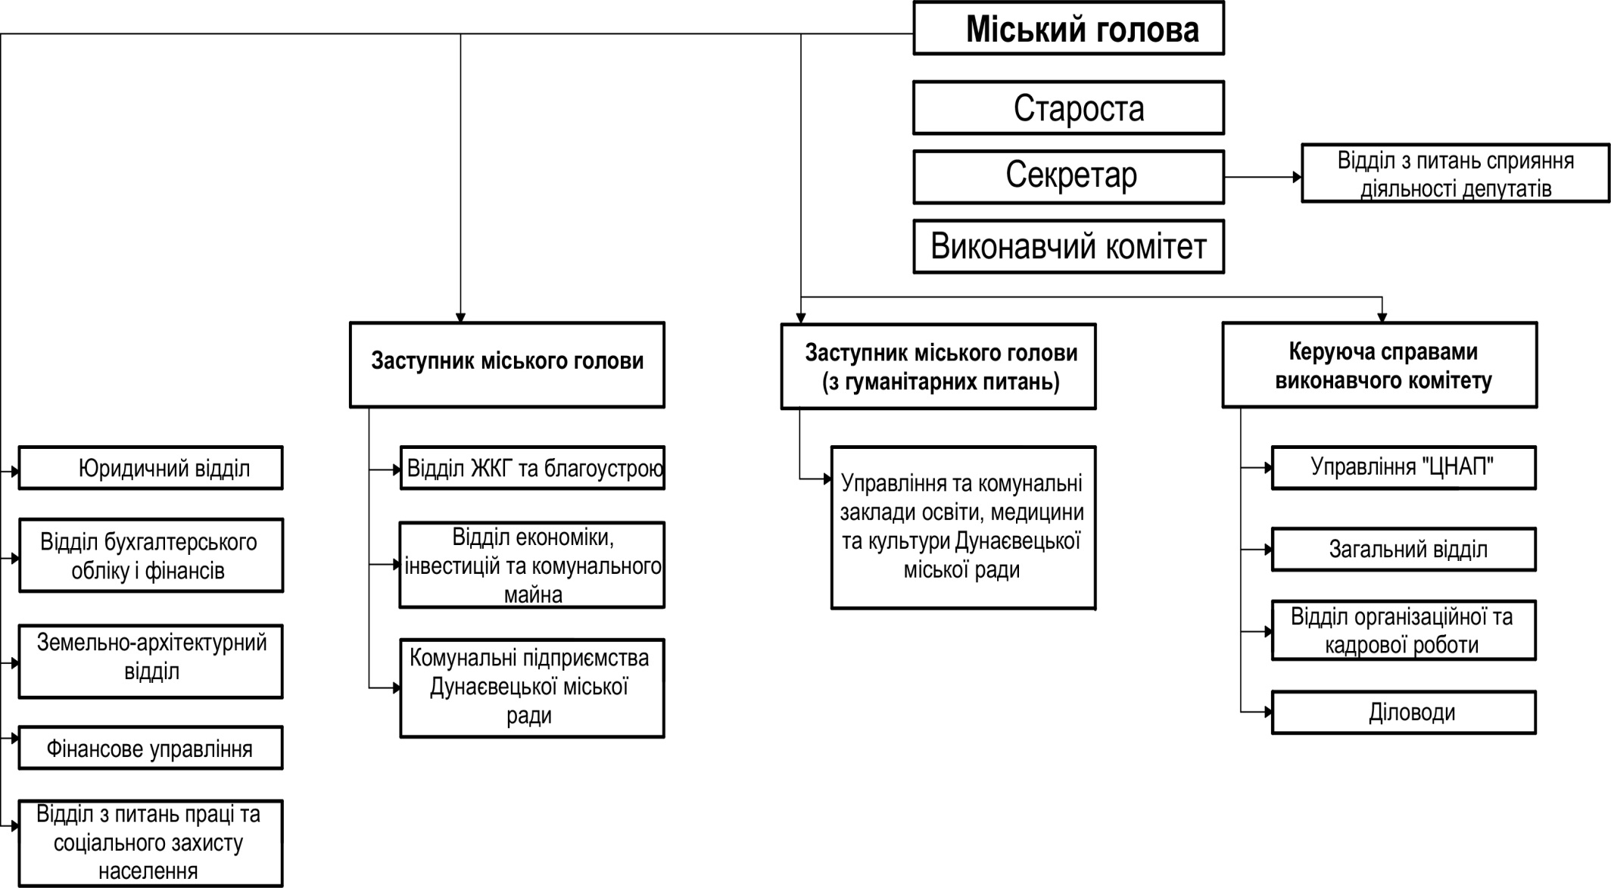
Second text here
Third text here

Slide 9
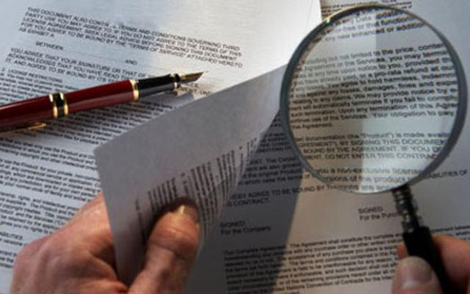
Проведено правову експертизу
758 проектів рішень міської ради
204 проекти рішень виконавчого комітету міської ради
Опрацьовано 306 позовних заяв від фізичних осіб

Slide 10
Працівники юридичного відділу представляли інтереси
Дунаєвецької міської ради та її виконавчого комітету
у 11 справах в судах різних інстанцій
16
адміністративні позови щодо спорів набуття земельних ділянок
2
4
10

Slide 11
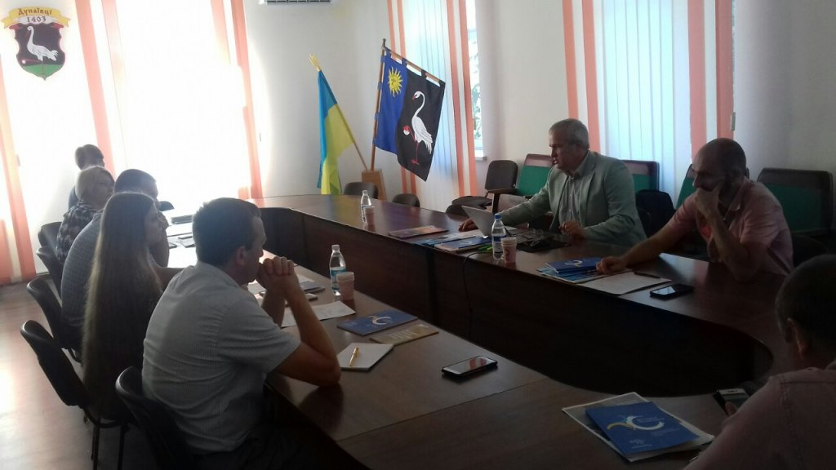
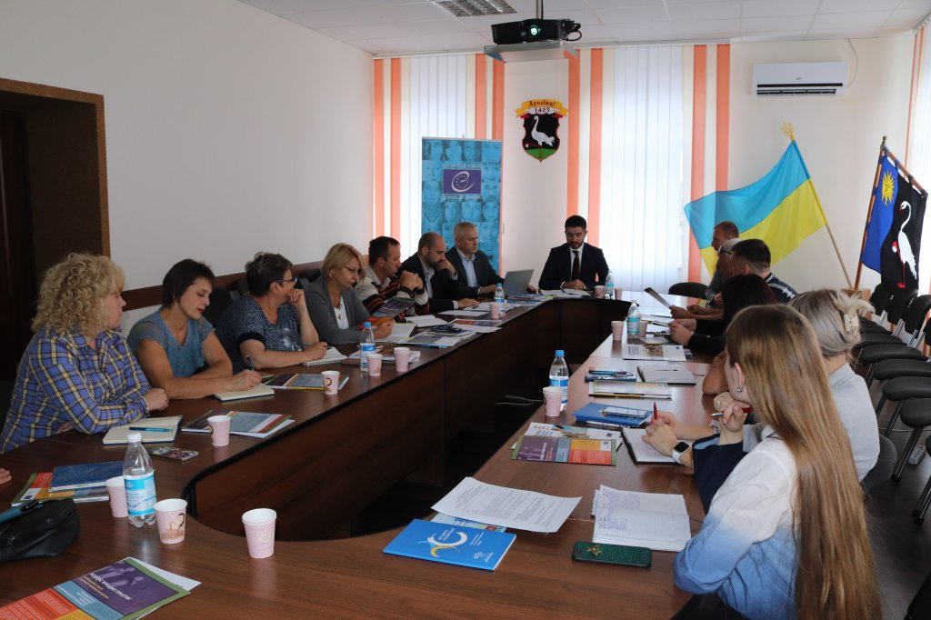
Основні інструменти безпосередньої участі жителів територіальної громади:
Загальні збори громадян за місцем проживання;
Місцеві ініціативи;
Громадські слухання;
Звернення громадян та електронні петиції.
20 грудня 2019 р.
63 (позачергова сесія)

Slide 12
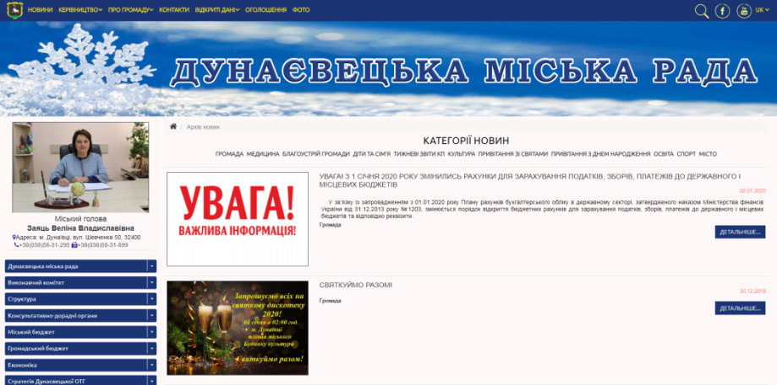
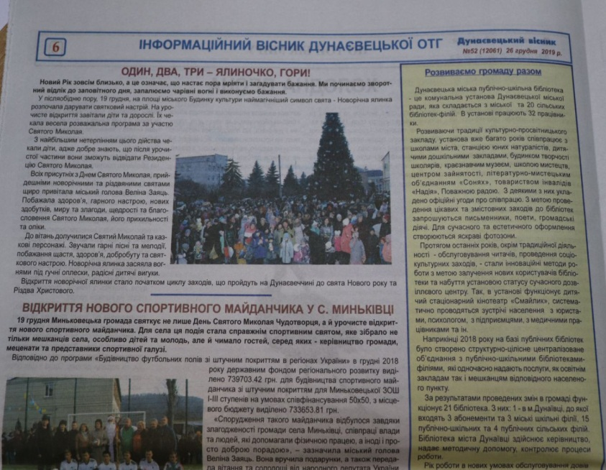
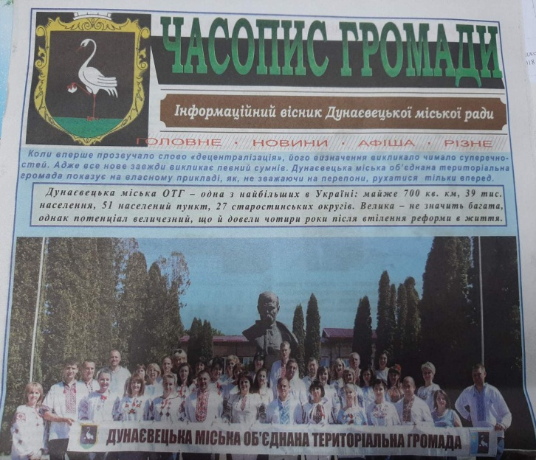
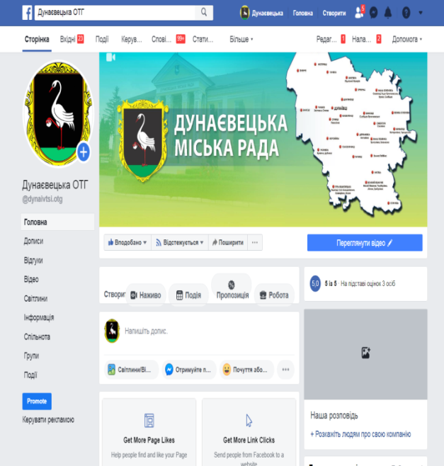
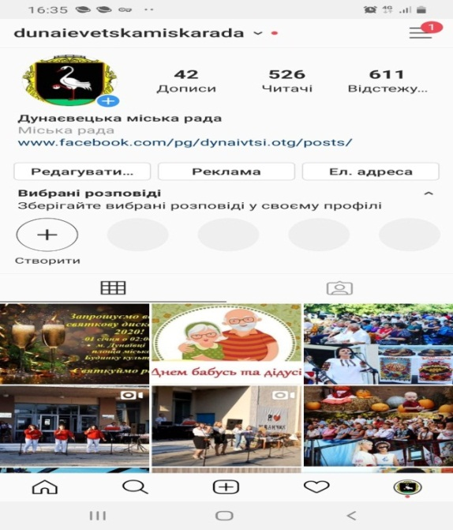
Інформування про діяльність

Slide 14
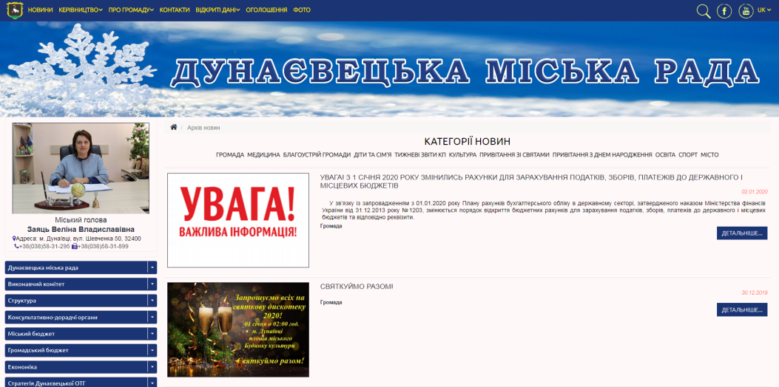
11 тисяч осіб
5 тисяч підписників

Slide 15
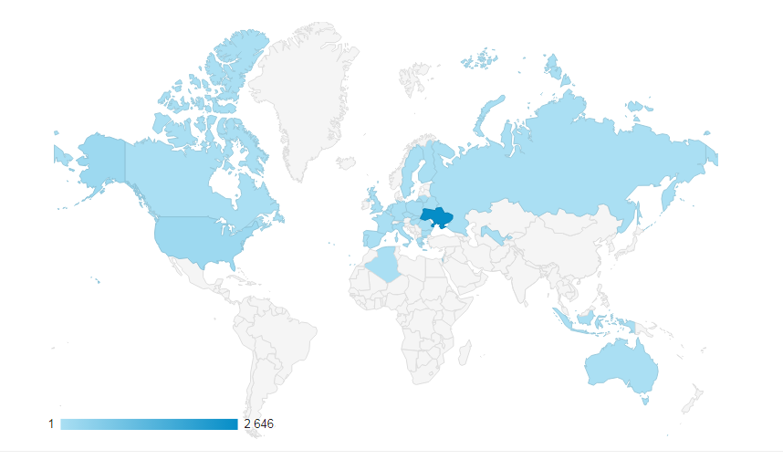
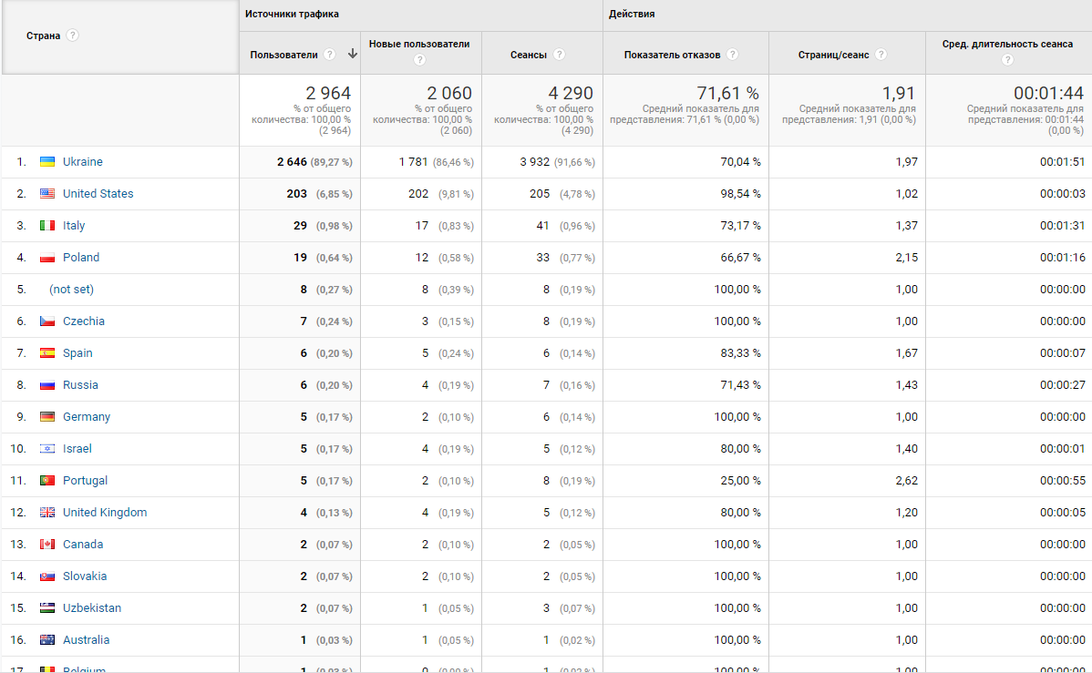
На сайт Дунаєвецької міської ради, окрім України, заходять із Сполучених Штатів Америки, Італії, Польщі, Німеччини, Чехії, Росії, Іспанії, Португалії, Франції, Нідерландів, Ізраїлю, Канади, Бельгії, Швеції та Білорусії.

Slide 16
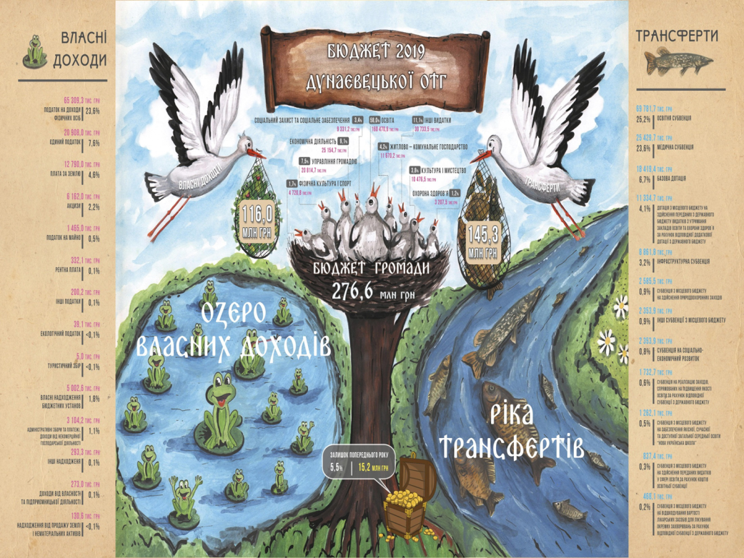

Slide 17
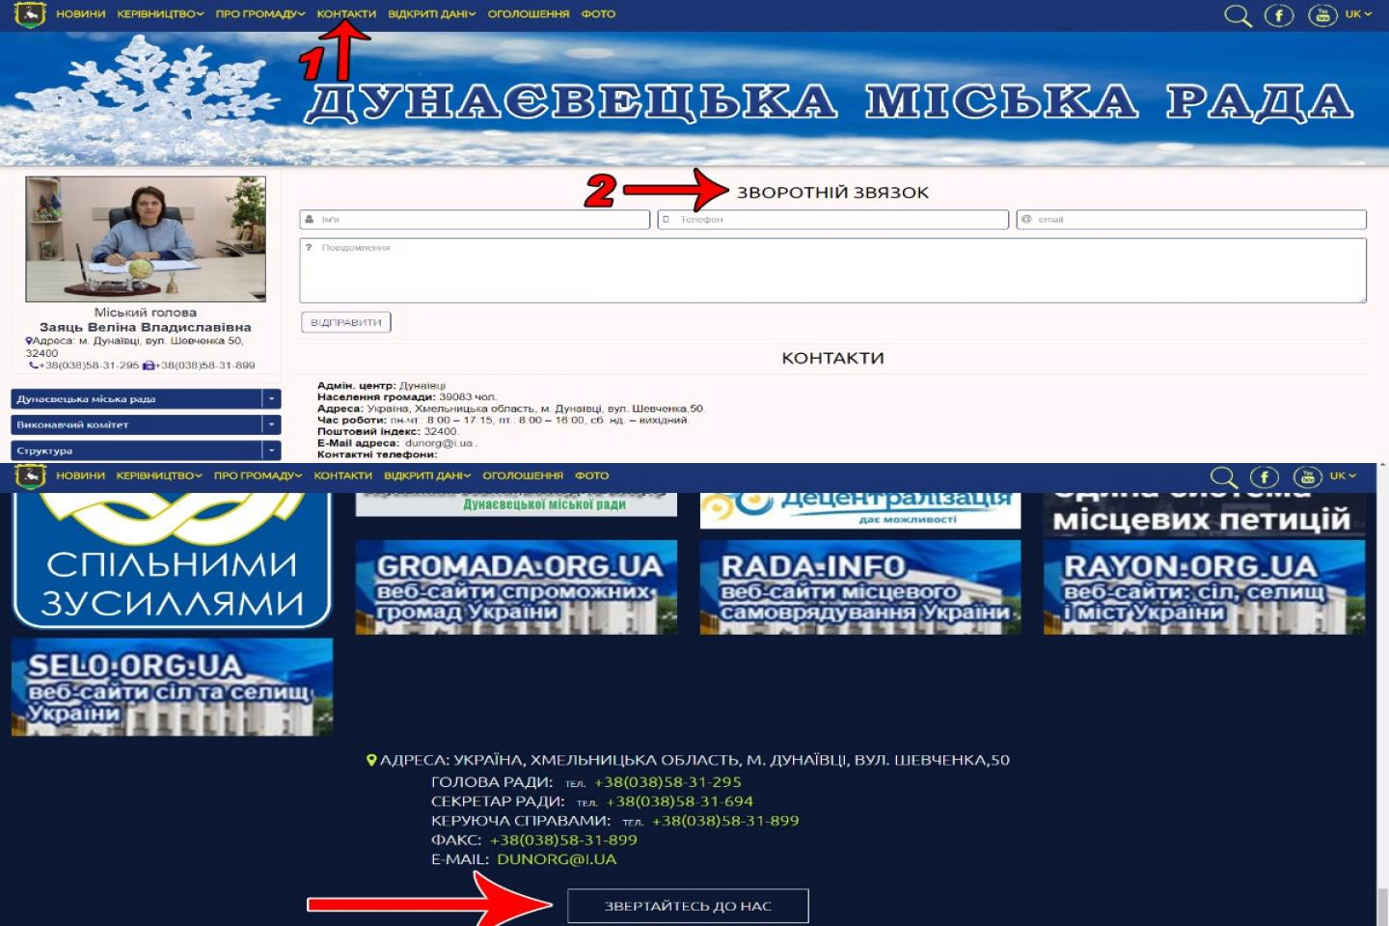
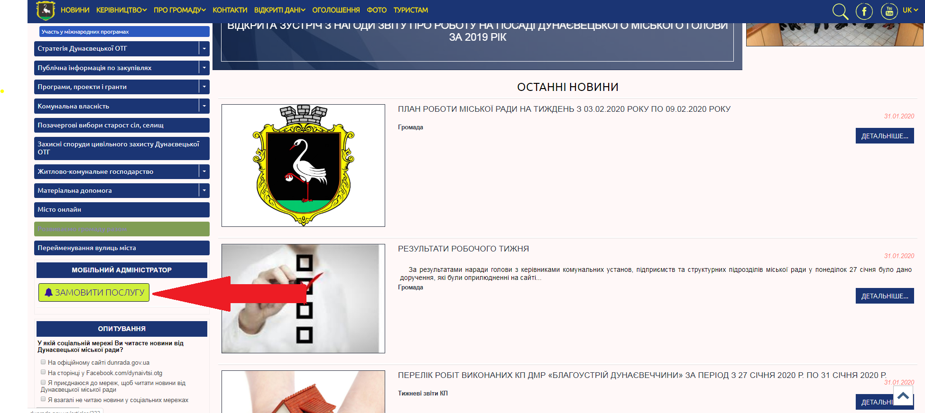
НАПИСАТИ ЛИСТА
ЗАМОВИТИ ПОСЛУГУ ЦНАП

Slide 18
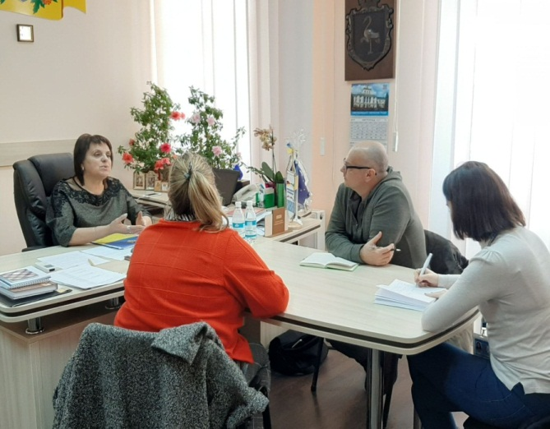
32 особистих прийоми 117 громадян
ремонт та утримання житлового фонду
благоустрій прибудинкової території
ремонт доріг
проведення водопостачання та водовідведення
земельні питання
забезпечення житлом
надання одноразової матеріальної допомоги
інші

Slide 19
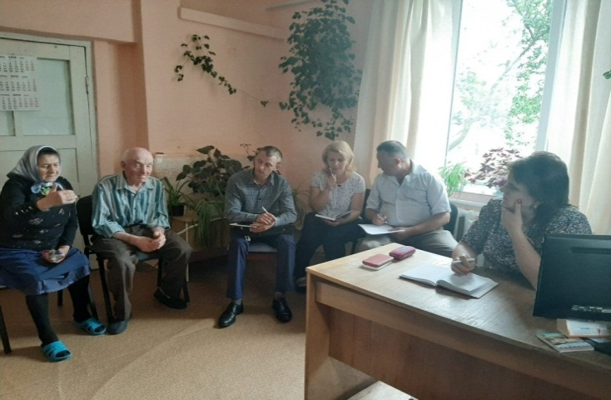
Звернення громадян
2864
письмових
2803
особисто
61 поштою
103
колективних

Slide 20
вирішено позитивно
дано роз’яснення
відправлено за належністю в інші організації та установи згідно чинного законодавства України
2542
301
2

Slide 21
53 звернення від органів влади вищого рівня
38 інформаційних запитів
Від:
Міністерства культури – 1
Хмельницької обласної державної адміністрації – 1
Контактного центру Хмельницької облдержадміністрації – 34
Дунаєвецької районної адміністрації - 18
Від:
громадян – 12
юридичних осіб – 19
громадських організацій -7

Slide 22
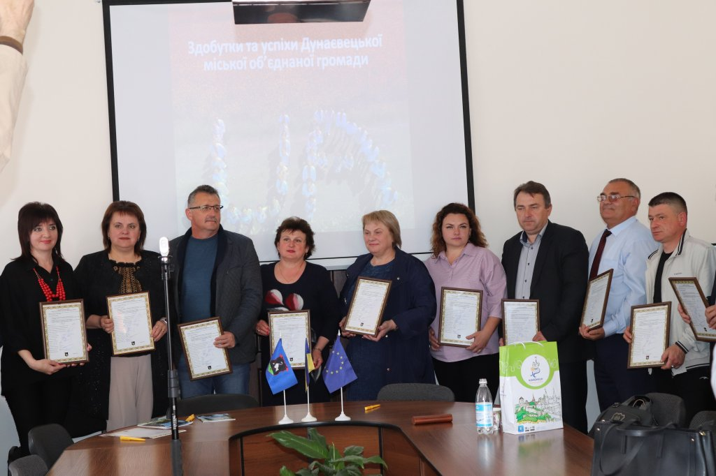
СПІВПРАЦЯ
Конгрес місцевих та регіональних влад Ради Європи
Глобал ком’юніті в рамках реалізації проекту «Децентралізація приносить прозорість та ефективність в медицині та освіті
U – LEAD з Європою
ТОВ «КК «Дунаєвецький ливарно-механічний завод»
Подільський державний аграрно - технічний університет
Головне управління Пенсійного фонду України в Хмельницькій області
Управління соціального захисту населення Дунаєвецької РДА
Міжнародна благодійна організація
Фонд Східна Європа
Духовна рада/
ГО «Зараз твій час»
Головне управління Національної поліції в Хмельницькій області
ГО «Агенція інноваційного, сталого розвитку ,
Ресурсоефектив-ності»
Військовий комісаріат Дунаєвецького РВК
АТ «Укрпошта»
Комунальне підприємство теплових мереж ДМР/ ТОВ «Теплосервіс»

Slide 23
Перелік критерійних показників, які приймаються до уваги при оцінці інституційної спроможності громад
1. Відсутність/наявність корупційних скандалів в муніципалітеті за останні 2 роки.
2. Наявність укладених угод про співпрацю з іншими громадами. 3. Готовність муніципалітету працювати над підвищенням рейтингу (наявність фідбеку, заповнення анкет).
4. Політична активність голови громади в сфері сталого розвитку. 5. Активність громади сталий період (більше 5 років, незалежно від зміни влади).
6. Наявність/відсутність амбіційних планів муніципалітету і підтримка їх на рівні громадянського суспільства (проведення громадських слухань, круглих столів, напрацювання дорожніх карт т.і.).
7. Приєднання до ініціативи ЄС «Угода мерів».
8. Наявність впроваджених модернізаційних інфраструктурних проектів в сфері ЖКГ.
9. Участь громади в міжнародних проектах фінансової підтримки.
10. Участь громади в міжнародних проектах технічної підтримки.
11. Громадський бюджет.
12. Наявність програми «Відкрите місто», «Розумне місто», «Безпечне місто».
13. Інвестиційний паспорт громади (від 2017 р).
14. Мапа інвестиційних пропозицій.
15. Наявність громадських проектів рівня країни (форуми, фестивалі, конференції т.і.).
16. Спільні проекти між громадами.
17. Креативні ініціативи муніципалітету 2017-2019 рр.
18. Наявність бренду громади.
19. Наявність та якість сайту громади (інформаційність, доступність пошуку, креативність т.і.).
20. Наявність та якість стратегій розвитку.
21. Наявність на територіях громади сонячних станцій та їхня потужність. 22. Власний річний рівень доходів громади.
23. Загальний річний рівень доходів громади.

Slide 24
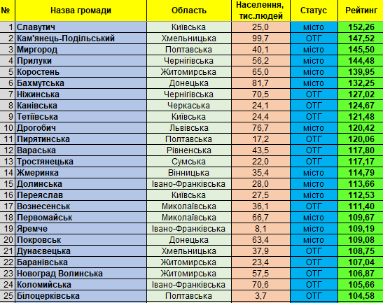
Місце Дунаєвецької ОТГ серед інституційно-спроможних громад України
Обраховано рейтинг 1 321 громади України до 100 тис. мешканців

Slide 25
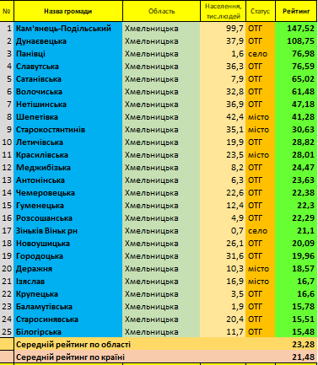
Місце Дунаєвецької ОТГ серед інституційно-спроможних громад Хмельницької області

Slide 26
БЮДЖЕТ
Власні доходи 114 482,4 тис. грн.

Slide 27
Питома вага платників податків і зборів за 2019 рік
29% бюджетні установи
9%
підприємства промисловості, виробництва
27% с/г товаровиробники
16% інші
19%
приватні
підприємці

Slide 28
Найбільшими платниками податків у 2019 році були:

Slide 29
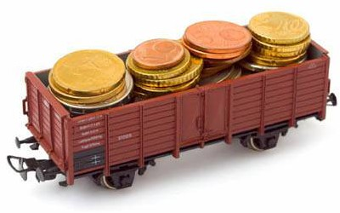
69781,7 тис.грн. освітньої субвенції
Інші
47 655,8
тис.грн
18419,4 тис.грн. базової дотації
11334,7 тис.грн додаткової дотації
147191,6 тис.грн трансфертів

Slide 30
Видатки з міського бюджету по галузях
(230 936,1 тис.грн.)

Slide 31
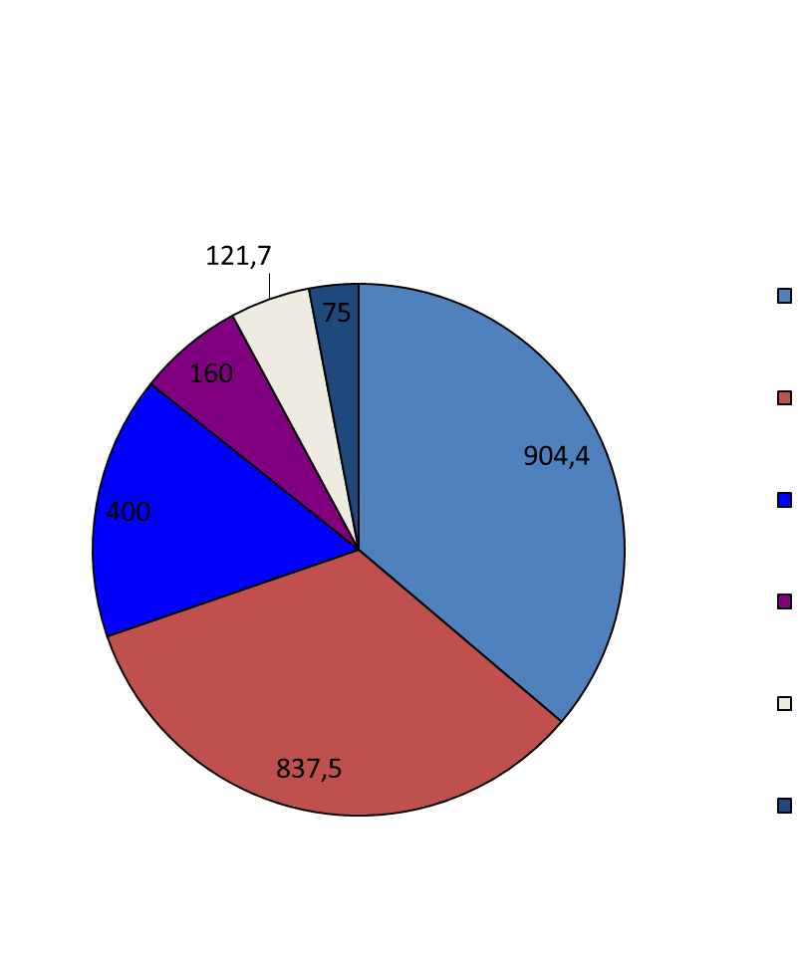
Видатки на комунальне
некомерційне підприємство районної ради
«Дунаєвецька ЦРЛ» - 2,5 млн.грн.
Оплата праці
Комп'ютерне обладнання та програмне забезпечення
Енергоносії
Відрядження
Експертна оцінка майна
Медичне обладнання
Утримання комунальної установи районної ради «Трудовий архів» –
250,0 тис.грн.

Slide 32
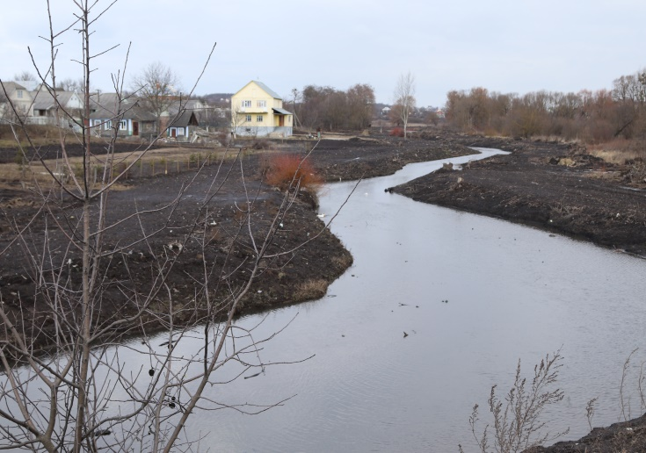
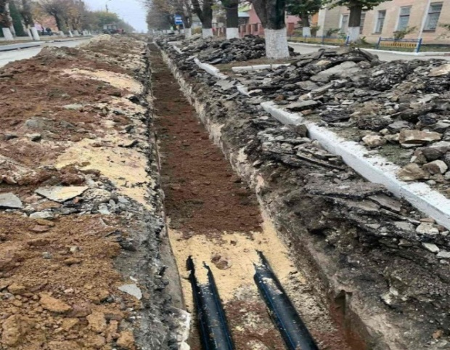
Субвенції з обласного бюджету Загальна сума: 2 868,9 тис.грн. Всього проектів: 2
Субвенція з обласного бюджету на здійснення природоохоронних заходів
«Капітальний ремонт русла р. Тернава і ліквідація підтоплення садиб по вул. Набережній в м. Дунаївці»
- трансферт 2 368,9 тис.грн.
На часткову реалізацію проекту:
«Реконструкція напірного каналізаційного колектора по пров. Червонопартизанському, вул. Робочій,
вул. Шевченка в м.Дунаївці Хмельницької області від КНС2 до перехрестя з вул. Гагаріна з улаштуванням нового гасильного колодязя і проведення реконструкції КНС2» отримано 500,0 тис.грн. іншої субвенції

Slide 33
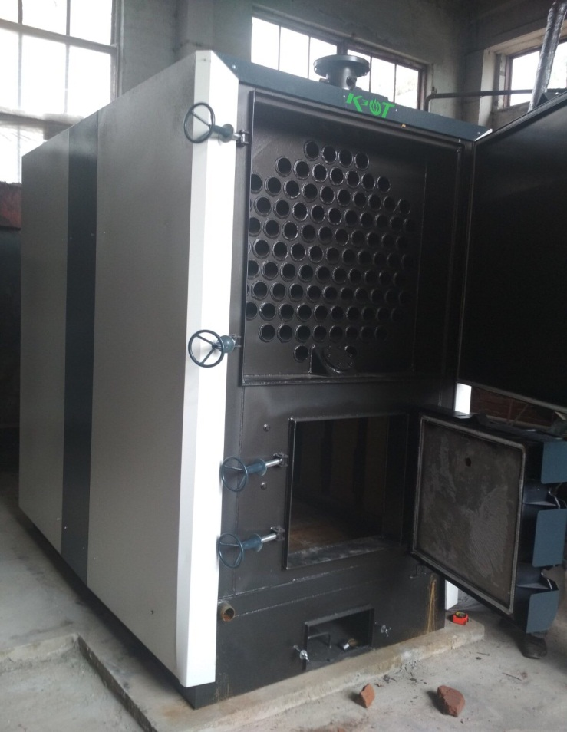
Переобладнано 2 газові котельні комунального підприємства теплових мереж Дунаєвецької міської ради на альтернативне паливо
(м. Дунаївці котельня по вул. Франца Лендера )

Slide 34
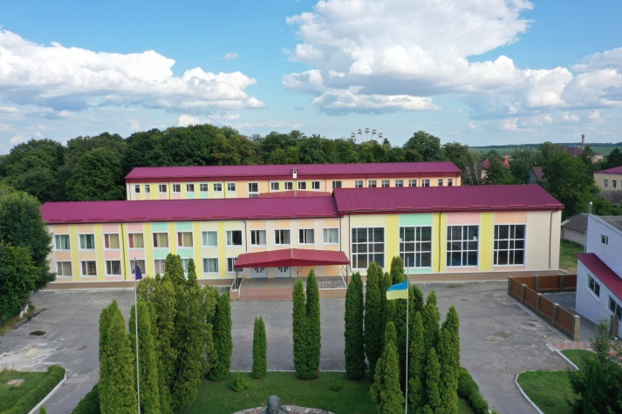
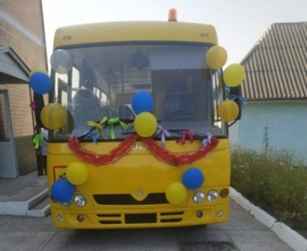
Співфінансовано капітальний ремонт будівлі Дунаєвецького НВК “ЗОШ 1-3 ст., гімназія” (утеплення фасадів та горищного перекриття) – 372,6 тис.грн.
Співфінансовано придбання шкільного автобуса – 513,5 тис.грн

Slide 35
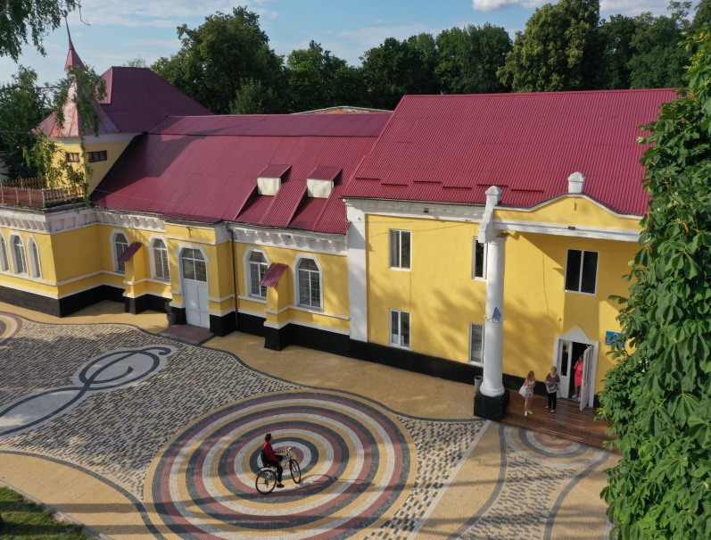
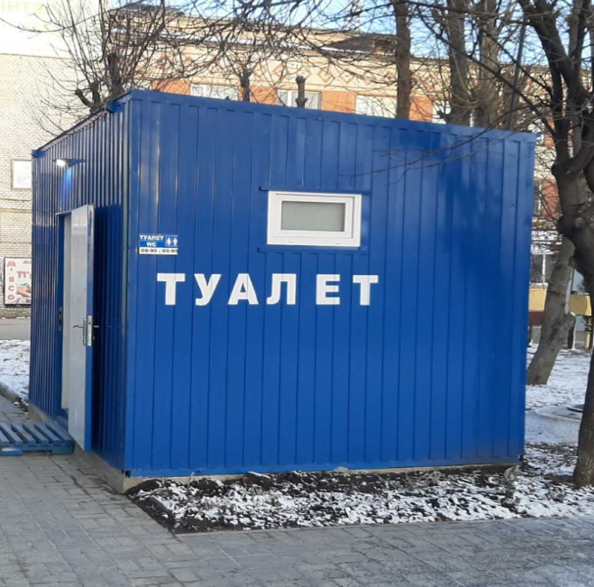
Проведено капітальні ремонти територій в центрі міста:
площі, що прилягає до КУ «Міський культурно-мистецький просвітницький центр» - 299,2 тис.грн.
елементів благоустрою майданчика для проведення культурно-масових заходів в м. Дунаївці по вул.Красінських – 284,7 тис.грн.
елементів благоустрою майданчика для паркування автомобілів в
м. Дунаївці по вул. Красінських – 282,3 тис.грн.
облаштовано громадський туалет – 172,4 тис.грн.

Slide 36
За власні надходження бюджетних установ придбано музичну та звукопідсилювальну апаратуру в Дитячу школу мистецтв та Міський культурно-мистецький просвітницький центр

Slide 37
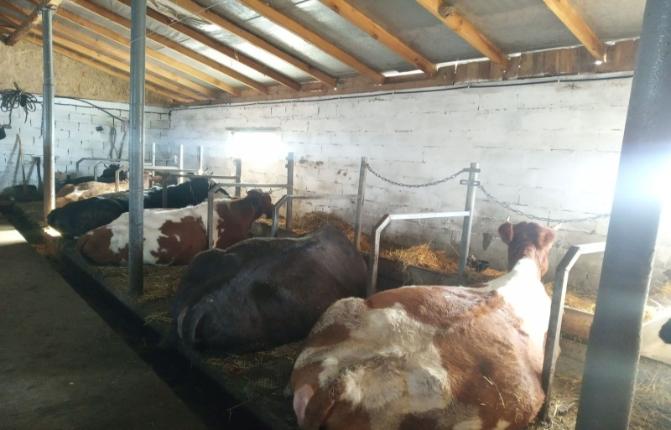
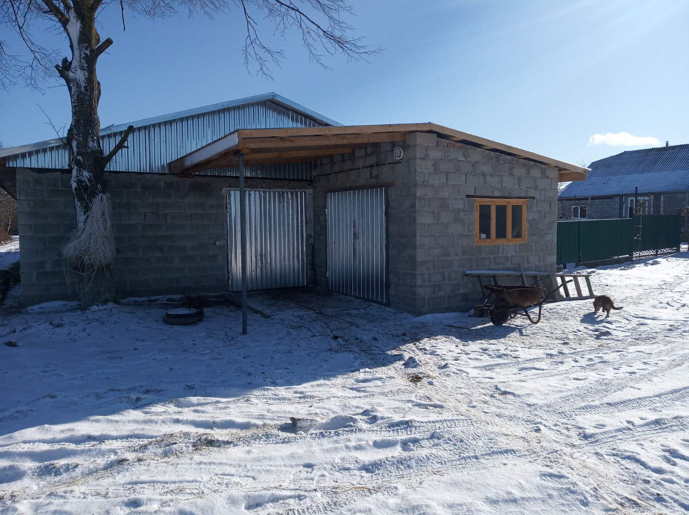
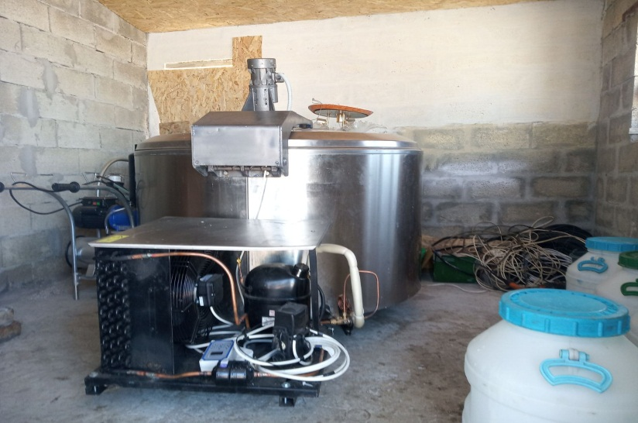
ЕКОНОМІКА ТА ІНВЕСТИЦІЙНА ПОЛІТИКА
Затверджено Програму підтримки розвитку дрібного сільськогосподарського бізнесу - фермерських господарств та фізичних осіб підприємців, які здійснюють діяльність в сфері розведення великої рогатої худоби молочних порід та кіз на території Дунаєвецької міської ради на 2020-2023 роки

Slide 38
Всього реалізовано проектів: 18 Загальна сума: 18 396,1 тис. грн.
Субвенції з державного бюджету
«Субвенція з державного бюджету місцевим бюджетам на формування інфраструктури об’єднаних територіальних громад» -
9 проектів на суму 8 859,4 тис.грн.
«Субвенція з державного бюджету місцевим бюджетам на здійснення заходів щодо соціально-економічного розвитку окремих територій» -
8 проектів на суму 7 528,2 тис.грн.
«Субвенція державного фонду регіонального розвитку» -
1 проект на суму 2000 тис.грн.

Slide 39
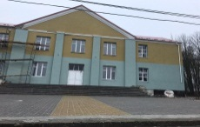
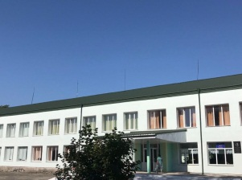
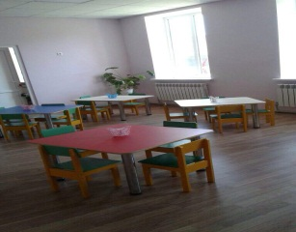
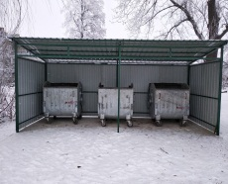
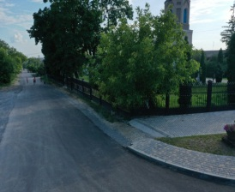
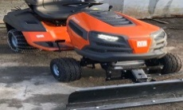
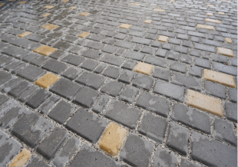
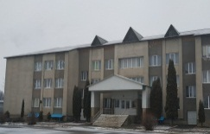
Реконструкція очисних споруд та напірного колектора м. Дунаївці (ІІ черга - напірний колектор, піскоуловлювачі, каналізаційна насосна станція)
2 000,0 тис.грн.
Капітальні ремонти будинків культури с.Чаньків, с.Голозубинці
7 484,4 тис.грн
Розроблення містобудівної документації (стратегічно-екологічної оцінки) по населених пунктах Дунаєвецької ОТГ
418,0 тис.грн.
Капітальні ремонти будівель:
Залісецького НВК “ЗОШ I—II ст., ДНЗ”, Зеленченської ЗОШ І–ІІ ст.,
Нестеровецької ЗОШ І–ІІІ ст.
2 996,4 тис.грн.
Капітальний ремонт вуличного освітлення м. Дунаївці (мікрорайон «Червоне село»), с. Сокілець, с.Городиська, с. Панасівка,
с. Катеринівка
1 037,0 тис.грн.
Капітальний ремонт будівлі Чаньківського ДНЗ “Сонечко”
584,3 тис.грн.
Закупівля комплектувальних виробів (контейнерів для збору твердих побутових відходів)
94,2 тис.грн.
Капітальний ремонт покриття по вул. Ватутіна м. Дунаївці
1 493,9 тис.грн.
Закупівля транспортних засобів спеціального призначення для КП
ДМР «Благоустрій Дунаєвеччини»
164,0 тис.грн.
Капітальний ремонт тротуару по вул. Могилівській м. Дунаївці
115,3 тис.грн.
18 387,5
тис.грн.
«Капітальний ремонт Дунаєвецької
ЗОШ І-ІІІ ступенів №3 (утеплення фасадів та горищного перекриття)»
2 000,0 тис.грн.

Slide 40
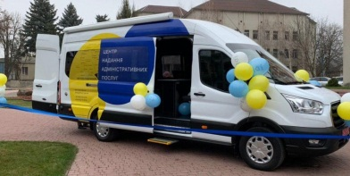
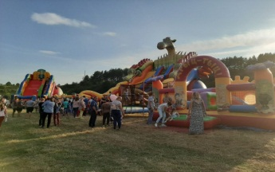
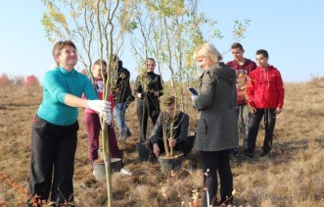
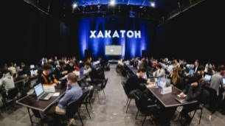
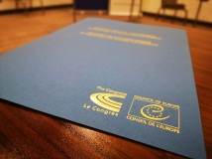
Грантові проєкти
Програма «U-LEAD з Європою»: проєкт «Мобільний ЦНАП» – 1,5 млн.грн.
Проєкт «Малі міста великі враження». Святкування дня громади - 348,8 тис. грн.
Проєкт «Неймовірні села України - 2019» - 600 декоративних рослин для облаштування сільського скверу відпочинку
Проєкт «Децентралізація приносить прозорість та ефективність в освіті та медицині» (ДІЄМО)
Проєкт: «Підтримка та розвиток сталої мобільності в об'єднаних територіальних громадах»
Програма «U-LEAD з Європою»: хакатон DeHack
Проєкт Ради Європи «Посилення демократії та довіри на місцевому рівні в Україні»

Slide 41
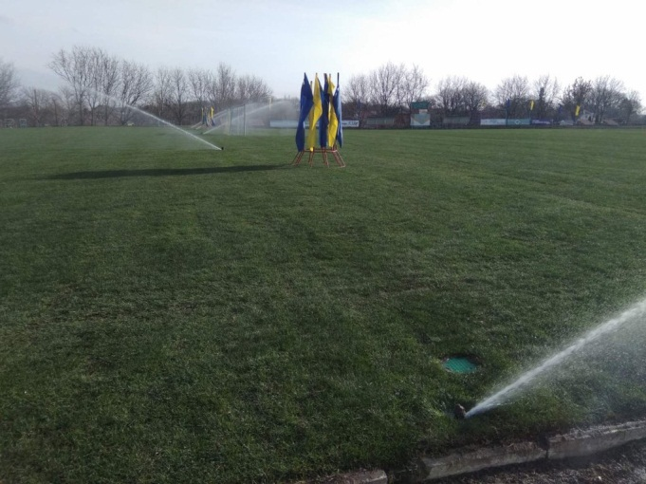
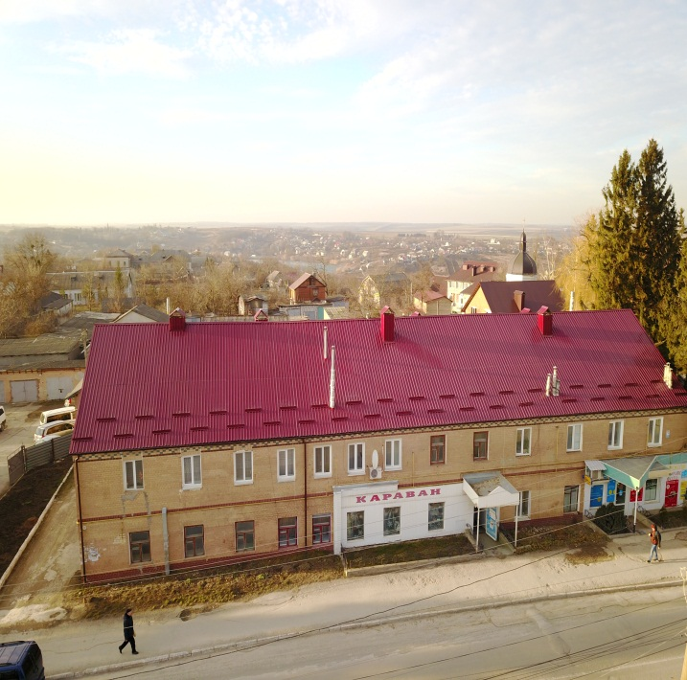
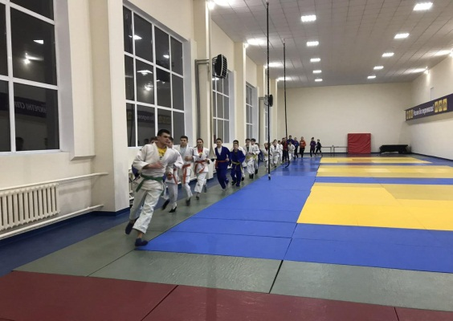
Залучення благодійних коштів
За сприяння громадської організації «За конкретні справи»:
улаштування покрівлі у 4 багатоповерхових житлових будинках (вул. Шевченка, 53, 63, 74 та Горького, 5А), 3 дошкільних навчальних закладах (ДНЗ №1, ДНЗ №2, ДНЗ №5)
перекриття даху міського спорткомплексу «Колос»
капітальний ремонт футбольного поля «Колос» з автоматизованою системою поливу
капітальний ремонт спортивного залу Дунаєвецької ДЮСШ
капітальний ремонт кімнати для проживання спортсменів у міському спорткомплексі «Колос»
капітальний ремонт залу європейського зразку для занять дзюдо та самбо
будівельні матеріали для ремонту відділення гемодіалізу
матеріальна допомога учасникам бойових дій в Афганістані
фінансова підтримка вихованцям КЗ ДМР «Дитяча школа мистецтв» для участі в конкурсах
ноутбуки для ЦРЛ

Slide 42
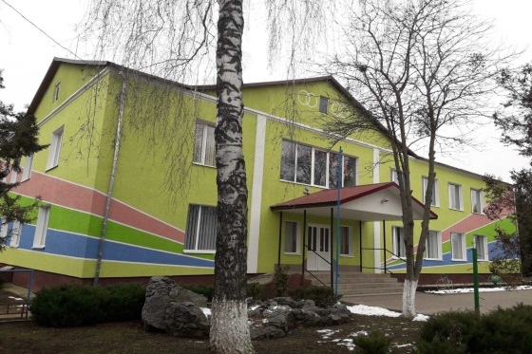
ТОВ «Козацька Долина» здійснено утеплення будівлі Вихрівської ЗОШ І-ІІ ступенів на суму 282,1 тис.грн.;
ТОВ «Енселко Агро» влаштовано бруківку перед міським культурно – мистецьким просвітницьким центром на суму
800,0 тис. грн., проведено поточний ремонт дороги в с. Голозубинці на суму 160 тис.грн.; утеплено горище в ЗОШ І- ІІІ ст. с. Великий Жванчик на суму 140,0 тис.грн.;
ТОВ «Ситний двір» влаштовано вікна в будинку культури в с.Іванківці на суму 85,0 тис.грн., проведено освітлення в
с. Великий Жванчик на суму 140,0 тис.грн;
СФГ «Айстра» проведено освітлення в с. Січинці на суму
138,0 тис.грн.;
ТОВ «Контінентал фармерз груп» придбано грядоутворювач на суму 80,0 тис.грн.

Slide 43
Інвестиційна діяльність
На ІІІ Міжнародному економічному форумі “Інвестиційні можливості Хмельниччини” презентовано Інвестиційний паспорт Дунаєвецької міської об’єднаної територіальної громади, у якому були представлені інвестиційні проєкти громади, а саме:
«Відновлення роботи молочно – товарного комплексу на 500 гол. корів, виробництво високоякісної продукції тваринництва молока та м'яса яловичини с. Сокілець»;
«Створення на вільних площах ТОВ «Дунаєвецький ремонтно-механічний завод» м. Дунаївці нового виробництва»;
«Завершення будівництва та введення в експлуатацію незавершеного будівництва під приміщення хостелу в с. Іванківці»;
«Будівництво комплексу по переробці фруктів в с. Лисець»;
«Цехи для пошиття одягу в с. Гірчична, с. Велика Побійна»;
«Створення нового виробництва в с. Заставля»;
«Встановлення сонячних батарей в с. Великий Жванчик (19 га),
с. Січинці (20 га), с. Лисець (10 га)».

Slide 44
В комунальній власності міської ради перебуває 281 об’єкт:
проведено 9 засідань конкурсної комісії з надання в оренду майна комунальної власності;
підписано 19 договорів оренди комунального майна;
діє 40 договорів оренди нежитлових приміщень комунальної власності територіальної громади, загальною площею 5103 кв.м.
Від орендної плати за приміщення комунальної власності у 2019 році до міського бюджету надійшло 148,6 тис.грн.
У 2019 році було відчужено 3 об’єкти нерухомого майна комунальної власності на суму 91,8 тис.грн. шляхом продажу з аукціону на
Хмельницькій обласній товарній біржі, а саме:
- нежитлова будівля загальною площею 160,8 м² у с. Миньківці;
- нежитлова будівля бані загальною площею 191,6 м² у с. Іванківці
- нежитлова будівля загальною площею 379,0 м² у с. Миньківці

Slide 45
Енергоефективність
Щоденно проводиться моніторинг
енергоспоживання в 48 будівлях бюджетних установ
Порівняно з 2018 роком економія в енергоносіях складає:
Газ
Вода
Тепло
Економія 14%
Економія 12%
Економія 10%

Slide 46
Програма співфінансування робіт з капітального ремонту або реконструкції багатоквартирних будинків в м. Дунаївці на 2020-2022 роки
60%
міський бюджет
40%
кошти співвласників багатоквартирних будинків

Slide 47
2019 рік

Slide 49
Сільське господарство
У 2019 році в агропромисловому комплексі ОТГ працювало
109 сільськогосподарських підприємств, з них - 91 фермерське господарство. В обробітку землекористувачів усіх форм власності знаходилось 28,2 тис. га ріллі.
За 2019 рік валове виробництво продукції сільського господарства в порівняльних цінах зросло на 5,5% і становить 320 млн. грн., що на
16 млн. грн. більше ніж у 2018 році.
У 2019 році зібрано зернових культур на площі 23,14 тис.га при
середній урожайності 67,9 ц/га. Валовий збір культур становить близько 156,5 тис. тонн зерна.

Slide 50
Розвиток підприємництва
Здійснюють господарську діяльність 1 675 суб’єктів малого та середнього підприємництва
виробництво та переробка сільськогосподарської продукції
швейна
деревообробна промисловість
будівництво та ремонтно-будівельні роботи
роздрібна торгівля продовольчими та непродовольчими товарами
надання соціально-побутових послуг населенню
туристична та рекреаційна сфери-виготовлення сувенірної продукції,
відродження народних промислів
Створення нових робочих місць у 2019 році
№ з/п | Назва підприємства | Вид діяльності | К-сть робочих місць
1. | ТОВ «АЛЬТЕКО 2019» | Електромонтажні роботи | 18
2. | ТОВ «ДОЗІС» | Виробництво меблів | 11
3. | ТОВ «УКРСПЕЦТЕПЛО - ХМЕЛЬНИЦЬКИЙ» | Постачання пари, гарячої води та кондиційованого повітря | 15

Slide 51
Проводяться засідання Ради підприємців, на яких завжди присутні представники Дунаєвецької міської ради.
09.08.2019 відбувся бізнес-форум, на якому піднімались питання діяльності місцевого ринку, кооперацій, заготівельного центру, сімейних фермерських господарств, підготовки кадрів.
Проведено зустріч делегації Міжнародного трейд-клубу в Україні з керівництвом Дунаєвецької міської об'єднаної територіальної громади та представниками бізнесу для обговорення актуальних інвестиційних проектів.

Slide 52
Сімейні ферми
Населений пункт | Кількість
с. Дем’янківці | 5 корів
с. Гірчична | 10 корів
с. Чимбарівка | 16 корів
с. Ліпіни | 10 корів
с. Зеленче | 35 кіз

Slide 53
Досягнуто перші успіхи кооперативу «Ягідний рай»
У кооперативі уже 32 сім’ї, які у 2019 році реалізували 8 т. ягід
с. Залісці, с. Зеленче, с. Січинці, с. Нестерівці, с. Іванківці, с. Мала Кужелівка,
с. Велика Побійна, с. Сивороги, с. Соснівка, с. Катеринівка, с. Рахнівка, с. Чаньків

Slide 54
Розвиток альтернативних видів енергії
Встановлення сонячних електростанцій
Надходження до міського бюджету, тис.грн.

Slide 55
КОНТРОЛЬ ЗА ДОДЕРЖАННЯМ ЗАКОНОДАВСТВА ПРО ПРАЦЮ ТА ЗАЙНЯТІСТЬ НАСЕЛЕННЯ
92 виїзних рейди
161 співбесіда з роботодавцями ОТГ
Було вивчено питання легальної зайнятості у 369 суб’єктів господарювання.
В результаті:
зареєстровано
32 найманих працівники
98 громадян зареєструвались фізичними особами – підприємцями
із 167 громадянами уклали трудові договори

Slide 56
Проведено 24 засідання, на яких заслухано 52 керівники підприємств та фізичних осіб підприємців
В результаті додатково надійшло:
102,8 тис. грн. - єдиного податку
179,5 тис. грн. - податку з доходів фізичних осіб
162,6 тис. грн. - штрафів за порушення законодавства при реалізації тютюнових та алкогольних виробів
50,5 тис. грн. - земельного податку

Slide 57
ПУБЛІЧНІ ЗАКУПІВЛІ
Проведено 52 публічні закупівлі
32 процедури - відкриті торги
6 - переговорних процедур
14 допорогових процедур закупівель
Загальна вартість укладених договорів становить 22,9 млн. грн.
Загальна сума економії – 2,8 млн.грн.

Slide 58
АРХІТЕКТУРА ТА МІСТОБУДУВАННЯ
Опрацьовано 27 звернень фізичних та
34 юридичних осіб
Підготовлено матеріали для розроблення 13 стратегічно-екологічних оцінок до проектів генеральних планів
Розроблено та затверджено 6 детальних планів територій
Підписано 5 договорів про пайову участь на розвиток інфраструктури на суму 80,2 тис.грн.

Slide 59
Регулювання земельних відносин
Розглянуто 1803 земельних питання;
169 учасникам бойових дій надано дозволи на розроблення документацій із землеустрою на земельні ділянки для ведення особистого селянського господарства з метою подальшої передачі у власність;
1756 га (34 договори) – внесено зміни у 2019 році щодо збільшення орендної плати в рік за використання земельних ділянок сільськогосподарського призначення комунальної власності.

Slide 60
Земельні аукціони
193 га – в 2019 році підготовлено матеріали та передано в оренду на земельних торгах у формі аукціону в січні 2020 року

Slide 61
НАДАННЯ АДМІНІСТРАТИВНИХ ПОСЛУГ
Через ЦНАП надається 191 адміністративна послуга
Мобільний ЦНАП надає 35 адміністративних послуг
Мобільний офіс

Slide 62
ФУНКЦІОНУВАННЯ І РОЗВИТОК ОСВІТИ
Видатки на утримання освітньої галузі
31 ДНЗ
23 ЗОШ
4 заклади
позашкілля

Slide 63
У закладах дошкільної освіти функціонує 63 вікових групи.
У них виховується 1224 дитини віком від 2 до 6 років.

Slide 64
В 245 класах закладів загальної середньої освіти навчається 3707 учнів.
Середня наповнюваність класів становить 15,1 учнів.

Slide 65
Нова українська школа
27 комплектів комп´ютерної техніки
408 комплектів меблів для учнів початкових класів
меблі для класних кімнат
дошки
розхідні матеріали

Slide 67
Рейтингове місце закладів освіти Дунаєвецької ОТГ серед шкіл Хмельницької області (з 317 шкіл)
№ з/п | Назва закладу | Рейтингове місце в 2019 році
1 | Дунаєвецький НВК | 13
2 | Дунаєвецька ЗОШ І-ІІІ ст. № 2 | 31
3 | Дунаєвецька ЗОШ І-ІІІ ст. № 3 | 33
4 | Дунаєвецька ЗОШ І-ІІІ ст. № 4 | 57
5 | В.Побіянська ЗОШ І-ІІІ ст. | 67
6 | Чаньківська ЗОШ І-ІІІ ст. | 74
7 | Рахнівський НВК | 110
8 | Голозубинецька ЗОШ І-ІІІ ст. | 118
9 | Миньковецька ЗОШ І-ІІІ ст. | 123
10 | В.Жванчицька ЗОШ І-ІІІ ст. | 131
11 | Іванковецька ЗОШ І-ІІІ ст. | 179
12 | Мушкутинецька ЗОШ І-ІІІ ст. | 181
13 | Нестеровецька ЗОШ І-ІІІ ст. | 230

Slide 69
Програма підтримки стипендіатів
Відповідно до рішення п’ятдесят восьмої сесії Дунаєвецької міської ради
VІІ скликання від 19.09.2019 року №8-58/2019 іменні стипендії
Дунаєвецької міської ради для обдарованих дітей
в сумі 500 грн. щомісячно було призначено з 01 вересня 2019 по 31 травня 2020 року: в галузі освіти – 10 учням, в галузі спорту – 4 учням,
культури – 5 учням.

Slide 70
У місті працює 4 заклади позашкільної освіти,
в 137 групах займаються 1867 учнів
Комунальний заклад ДМР «Будинок творчості школяра»
Комунальний заклад ДМР «Станція юних туристів»
Комунальний заклад ДМР «Станція юних натуралістів»
Комунальна установа ДМР «Дунаєвецька дитячо-юнацька спортивна школа»

Slide 72
Покращено матеріально-технічну базу
на суму понад 7 млн.грн.:
комп’ютерні класи, кабінети географії, біології, математики, хімії, фізики;
ноутбуки, мультимедійні комплекси, проектор, багатофункціональний пристрій, ламінатор, проекційний екран;
мікшерний пульт та колонки;
спортивні куточків для ДНЗ;
автобус для опорного навчального закладу Іванковецької ЗОШ І-ІІІ ст.;
стільці дитячі для ДНЗ;
столи в їдальню для Дунаєвецької ЗОШ №2;
морозильні камери, холодильники пральні машини, м’ясорубки,
блендери, міксери, бактерицидні лампи, м’ячі, наматрацники.

Slide 73
Діє Програма з оздоровлення та відпочинку дітей на період до 2022 року.
Оздоровленням та відпочинком охоплено 1227 дітей, що складає 33,1% від загальної кількості дітей у 2019 році та 93% пільговиків від запланованої кількості для оздоровлення та відпочинку.

Slide 74
ЗАХИСТ ПРАВ ДІТЕЙ
199 дітей, перебувають у складних життєвих обставинах
Здійснено 498 обстежень умов проживання неблагополучних сімей громади
20 сімей опікунів, піклувальників, прийомних батьків та батьків - вихователів в яких виховуються 43 дитини-сироти та дітей, позбавлених батьківського піклування. Функціонує 3 дитячих будинки сімейного типу та 5 прийомних сімей.
Проведено 8 засідань опікунської ради, на яких розглядалися питання захисту прав дітей, прийнято 19 рішень, підготовлено 9 висновків.
Укомплектовано та направлено на розгляд 1 пакет документів щодо
присвоєння почесного звання України «Мати – героїня».

Slide 75
ОХОРОНА ЗДОРОВ'Я
Сформовано 23 команди з надання первинної медичної допомоги
9
загальної практики-сімейної медицини
7
терапевтичних
7
педіатричних

Slide 76
Програми підтримки медичної галузі:
Медико-соціальне забезпечення пільгових та соціально незахищених верств населення
Забезпечення лікарськими засобами пільгових категорій населення
(на суму 710,0 тис. грн.)
Фінансової підтримки некомерційного підприємства
«Дунаєвецький центр ПМСД» (на суму 1 772 тис. грн.)
витрати на енергоносії,
оновлення матеріально – технічної бази,
капітальні та поточні ремонти приміщень,
закупівля медичних препаратів.

Slide 77
У 2019 році:
укладено 30 469 декларацій
(80% від загальної кількості дорослого населення)
0-5 років – 1963
6-17 років – 4379
18-39 років – 6734
40-64 роки – 10841
Більше 65 – 6552
79 виїздів флюорографа
(при яких оглянуто 5 775 жителів)
45 виїздів лікарів у населені пункти

Slide 78
Завершується будівництво нової амбулаторії в с. Рахнівка

Slide 79
11 лютого у м. Дунаївці розпочала роботу філія Хмельницького центру екстракорпоральної детоксикації (гемодіалізу).
Послуги надаються 19 пацієнтам:
Дунаєвецької міської громади - 11 та 8 - Дунаєвецької, Смотрицької, Новоушицької, Маківської громад.

Slide 80
СОЦІАЛЬНИЙ ЗАХИСТ
Діє Програма соціального захисту населення на
2018 – 2020 роки.
У 2019 році допомогу надано 785 громадянам на суму 1035,1 тис. грн.

Slide 81
Територіальний центр соціального обслуговування
Відділення соціальної профілактики, адаптації та надання адресної допомоги
(7 працівників)
Транспортне відділення
Відділення надомного обслуговування
(64 працівники)
498 сімей/186 сімей в складних життєвих обставинах
(в яких виховується199 дітей)
Перевезення хворих на гемодіаліз
524 підопічних
Надано 20 134 соціальні послуги

Slide 82
Придбано
5 велосипедів
Здійснено
156 виїздів, відвідано 305 сімей
106 сімей отримали гуманітарну допомогу
51 груповий захід

Slide 83
Піклування про дітей з обмеженими можливостями
Інклюзивно-ресурсний центр
Корекційні заняття відвідало 96 дітей з вадами в психофізичному розвитку
Послуги надають: психолог, логопед, реабілітолог та дефектологи
Міський центр комплексної реабілітації дітей з інвалідністю «Ластівка»
Отримують комплексну реабілітацію 40 дітей з інвалідністю
віком від 2-х до 18-ти років

Slide 84
КУЛЬТУРНО-МИСТЕЦЬКЕ ЖИТТЯ, РОЗВИТОК ТУРИЗМУ

Slide 86
КЗ ДМР «Дунаєвецька дитяча школа мистецтв»

Slide 87
Розроблено та запропоновано туристам 4 маршрути

Slide 88
Прийняли участь у Всеукраїнському проєкті
«Неймовірні села України-2019»
Отримали супер приз у вигляді 600 декоративних дерев на ландшафтне облаштування ділянки спільного користування в селі Лисець від Посольства Королівства Нідерландів в Україні.

Slide 89
Реалізували проєкт «Малі міста великі враження»
Отримали 300 тис. гривень Українського культурного фонду на святкування Дня громади

Slide 90
Дунаєвецький міський центр фізичного здоров’я населення
«Спорт для всіх»
Охоплено усіма видами фізкультурно-оздоровчої діяльності понад 2 200 чоловік
Проведено
Досягнення
поточний ремонт глядацької трибуни №3, в рамках реалізації проекту Громадського бюджету
роботи по монтажу покрівлі даху міського спорткомплексу «Колос»
капітальний ремонт ігрового футбольного поля з автоматичною системою поливу
Завершено капітальний ремонт залу для занять дзюдо, кімнати для проживання спортсменів
Придбано комплекти спортивної форми, волейбольні та футбольні м’ячі
ФК «Епіцентр» чемпіон з футболу у Хмельницькій обл.
чемпіони з футзалу у Хмельницькій обл.
чемпіони з волейболу у Хмельницькій обл. (жіноча та чоловіча команди)
Срібні призери чемпіонату Європи з гирьового спорту
Ірина Кіплін – чемпіон світу з гирьового спорту
27
змагань та турнірів

Slide 91
Розвиток спортивної інфраструктури
спортивний майданчик в с. Миньківці
тренажерний зал сільського будинку культури в с. Залісці
спортивної зали в
ЗОШ І – ІІІ ст. «Гімназія»

Slide 92
Дунаєвецька дитячо–юнацька спортивна школа
волейбол
футбол
футзал
боротьба самбо
дзюдо
легка атлетика
31 група
(14 підготовчих та 17 базової підготовки)
429 учнів
18 – призери Всеукраїнських змагань
85 – обласних
197 – виконали нормативи масових розрядів
1 виконав норматив майстра спорту України
4 виконали нормативи кандидатів в майстри спорту України

Slide 93
ЖИТЛОВО-КОМУНАЛЬНЕ ГОСПОДАРСТВО ТА БЛАГОУСТРІЙ
Капітальний ремонт в асфальтному покритті
Капітальний ремонт в асфальтному покритті
м. Дунаївці – 525 метрів
(вул. Ватутіна)
с. Рахнівка – 2 150 метрів
с. Вихрівка – 2 000 метрів
с. Лисець – 3 000 метрів
Ямковий та поточний ремонт в асфальтному покритті
Грейдерування та щебеневе покриття
м. Дунаївці – 1,3 тис.м²
(вул. Ф.Лендера,
з’єднання вул. Базарна з 1 Травня)
м. Дунаївці – 36,6 тис.м²
Населені пункти громади – 29,6 тис.м²

Slide 94
Придбано
Міні-трактор
з комплектуючими до нього.
Багатофункціональний. У зимовий період очищує від снігу вузькі тротуари та пішохідні доріжки. В літній – трансформується в газонокосилку
Міні-асфальтний завод
В 2019 році було проведено три пробних запуски, де було виготовлено 1,5 тонни асфальту з вторинної сировини та проведено ямкові ремонти доріг міста по вулицях Гагаріна та Шевченка.
Садовий пилосос
Минулого року пилосос застосовувався для збирання листя по вулицях міста громади – Шевченка, Красінських, Київській.

Slide 95
Капітальний ремонт вуличного освітлення
із заміною світильників
Населений пункт | Сума (тис. грн.) | Протяжність (км) | Кількість ліхтарів
м. Дунаївці | 442,3 | 5,8 | 100
с. Городиська | 102,2 | 1,260 | 12
с. Катеринівка | 164,4 | 1,993 | 24
с. Панасівка | 225,3 | 2,87 | 31
с. Сокілець | 207,8 | 2,803 | 31
с. Ганнівка | 113,5 | 2,0 | 41
с. Великий Жванчик | 129,1 | 1,9 | 24
с. Січинці | 67,5 | 2,0 | 20
с. Рачинці | 40 | 0,9 | 9
Разом | 1492,1 | 21,5 | 292

Slide 96
Влаштовано 4 сміттєві майданчики, на яких встановлено 16 євро контейнерів для збору ТПВ та 4 під ПЕТ пляшку у м. Дунаївці

Slide 97
Після сортування відходів заготовлено
вторинну сировину:
10,535 тонн пластику, 3,36 тонн паперу
Реалізовано вторинної сировини на суму 60,5 тис.грн.

Slide 98
Діє 5012 договорів на надання послуг із збирання та вивезення ТПВ:
2750 у 30 селах ОТГ, що на 85% більше ніж у 2018 році та 2262 у
м. Дунаївці, що на 12% більше.
Ліквідовано 11 несанкціонованих та стихійних сміттєзвалищ на суму 117,9 тис.грн.
Вручено 154 попередження та складено 155 протоколів про порушення Правил благоустрою населених пунктів.

Slide 99
Облаштовано
5 колодязів
(с. Ліпіни, с. Велика Кужелева (2),
с. Ксаверівка, с. Панасівка)
Відремонтовано
3 мости
(с.Велика Кужелова, с.Рачинці, м.Дунаївці)
Встановлено
4 автобусні зупинки
(м.Дунаївці, с.Велика Побійна, с.Січинці)
Замінені вхідні двері в під’їздах будинків на металеві в кількості 13 шт.

Slide 100
Встановлено 6 пішохідних переходів з бруківки з підняттям над рівнем проїзної частини дороги
Придбано та змонтовано сантехнічний модульний блок в
м. Дунаївці на суму 172,4 тис.грн.

Slide 101
КП «Міськводоканал» надає послуги з водопостачання
8 320 абонентам та водовідведення 3 656 абонентам

Slide 102
Переобладнано 2 газові котельні комунального підприємства теплових мереж Дунаєвецької міської ради
на альтернативне паливо
(м. Дунаївці котельня по вул. Ф. Лендера)
В 2019 році на індивідуальне опалення перейшло 77 абонентів
Послугами централізованого опалення користується 399 абонентів
У 2019 році відключені будинки:
Шевченка, 73, 81, 88, 92, 57А
Горького, 4
Київська, 2 Б, 28, 30
Партизанська, 27, 32, 32А
Програмою сприяння встановленню індивідуального опалення в багатоквартирних будинках м. Дунаївці на 2019 рік скористались
18 абонентів (малозабезпечених сімей)

Slide 103
Ліквідація наслідків стихії в населених пунктах громади
с. Панасівка
с. Миньківці
с. Велика Кужелева
с. Кривчик
с. Рачинці
с. Яцківці
с. Степок
Орієнтовно загальні збитки від стихійного лиха склали близько
7 325 тис. грн.

Slide 104
ЦИВІЛЬНИЙ ЗАХИСТ НАСЕЛЕННЯ
8 засідань комісії з питань техногенно-екологічної безпеки і надзвичайних ситуацій та 2 - комісії з питань евакуації
Розроблено та затверджено плани реагування на випадок загрози та виникнення надзвичайних ситуацій та на особливий період

Slide 105
Забезпечено стале функціонування створених
за сприяння ЄС добровільних пожежних дружин.
Загалом протягом року добровільні пожежні дружини громади
12 разів приймали участь у гасінні пожеж та загорань.

Slide 106
БЕЗПЕКА ГРОМАДИ
Облаштовано примішення для організації роботи поліцейських офіцерів громади: м. Дунаївці
та с. Сивороги,
с. Велика Побійна
Працює 20 камер відеоспостереження

Slide 107
Майбутнє Дунаєвецької громади – наше спільне завдання!

